Slide 1
闇バイトの段階① ～誘い～
【別添資料】
・自ら闇バイトに応募
・個人アカウントにDMが届く
・先輩や友人からの誘い
高額即金
知らないけど…
あなただけ
特別！
○○するだけ
簡単高収入
※約６割が該当
そんなうまい話には裏がある！
健全な懐疑心
を持ちましょう！

Slide 2
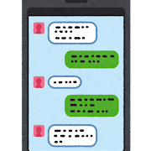
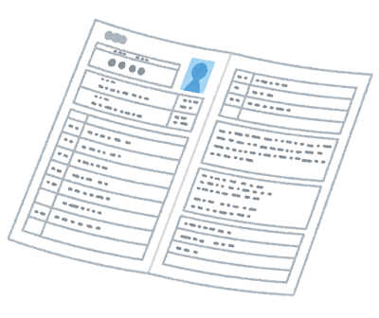
闇バイトの段階② ～応募～
・身分証明書等をアプリで送信
・居住するマンションの入り口から自室まで
の道のりを動画で撮影したものを送信
個人情報をＤＭで
やり取りが始まったら
要注意！
まだ戻れます！
ここで気づいて
踏み止まりましょう

Slide 3
闇バイトの段階③ ～実行～
言われたことをやっただけだし…
・詐欺
実行、関与して
いますよね？
・強盗
警察に通用しません。正しい判断ができる
ようになりましょう。

Slide 4
闇バイトの段階④ ～犯行後～
・身元がバレて逃げられない
・お金が支払われない
お前も犯罪者だ！
家まで行ってやる！
訴えることもできない…
次もやれ！
さもなくば…
家族や大切な人に
危害を加える！
※脅迫が大半
犯罪グループから
「使い捨て」扱いに
関わっても
損しかない

Slide 5
～事例～
・初めの数回だけ報酬をもらったが、それ以降は逮捕されるまで報酬は支払わ
れなかった。
・受け子として犯行に加担し、一旦は報酬を手に入れたものの、その後、上位
被疑者にだまされ、又は、因縁を付けられ報酬を奪われた。
・犯罪収益の持ち逃げの濡れ衣を着せられ警察等に密告された。
・地元の先輩と犯罪に加担し、一旦は少年自身も報酬を得たものの、後日、先
輩の上位被疑者から呼び出しを受け、ペナルティなどど称し、得た報酬以上
のお金を巻き上げられた。さらに、その上位被疑者が上位グループへの上納
金を支払わず、持ち逃げし、その濡れ衣を少年に着せたことから、上位グ
ループが少年のみを警察に密告し逮捕させた。
・少年が闇バイトに応募した先輩に誘われ受け子をし、ある程度報酬を得てい
たが、先輩の上位被疑者から「金が必要になった」「振り込みをしてくれ」
などといわれ言われるがままに指定された口座に受け子をして得た報酬全て
を振り込み、だまし取られた。
（警視庁の資料を基に作成）

Slide 6
〇相談窓口
「闇バイト」に申し込んでしまった、抜け出したいのに抜け出せない方へ
警察相談ダイヤル＃9110又はお近くの警察署までご相談ください。また、都道府県警察
本部では少年相談窓口を開設しています。
「闇バイト」情報の投稿を見つけた方へ
警察署又は警察庁が業務委託を行うインターネット・ホットラインセンター（強盗に関するもの）まで通報してください。
（警察庁ホームページより）

